Slide 1
ПУТЕШЕСТВИЯ пенсионеров
Башкирское долголетие. Туризм
Салаватский район

Slide 2
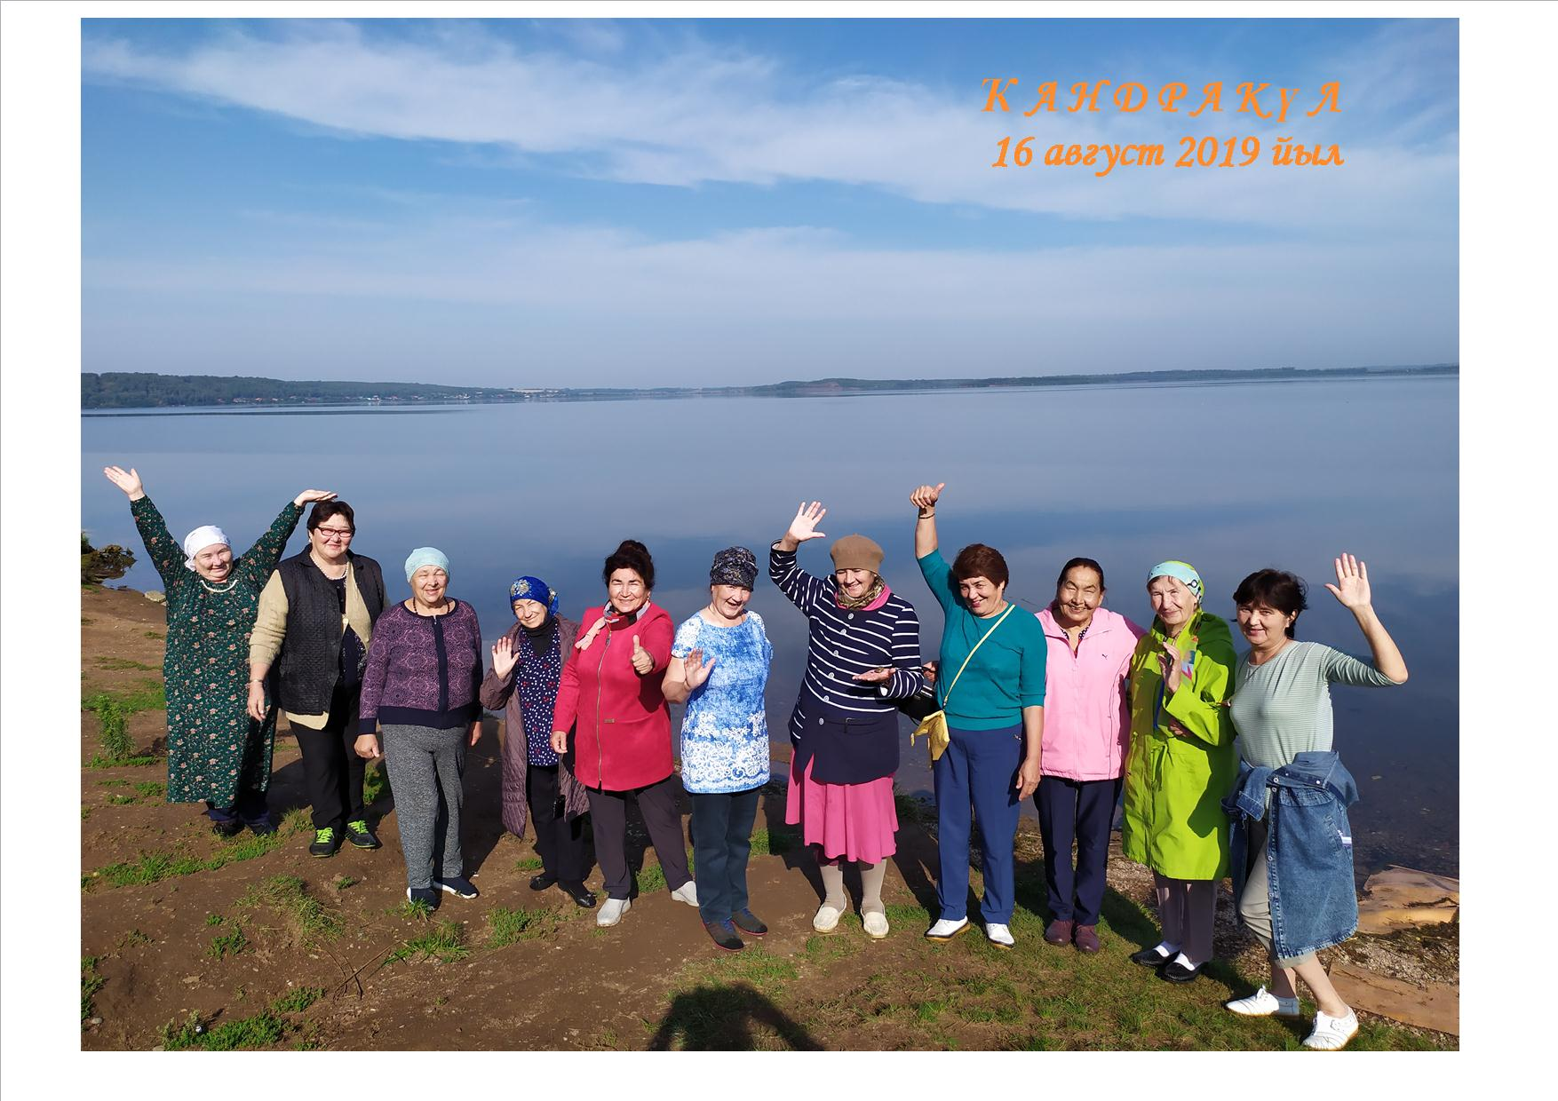
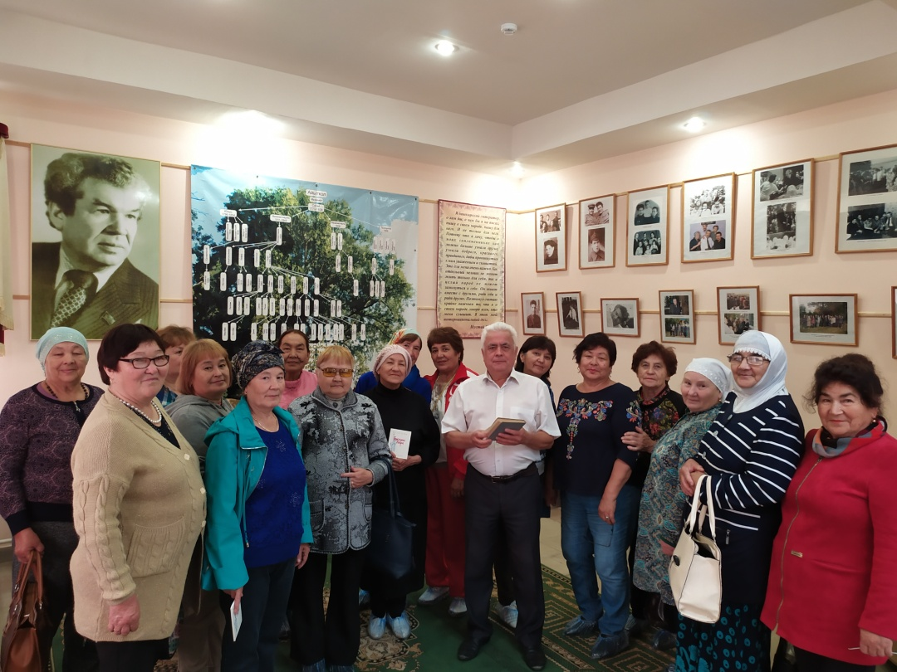
2019. Чишиминский ИКМ, Асылыкуль, Кандрыкуль, Туймазинский район - Бабай утары, Долина роз

Slide 3
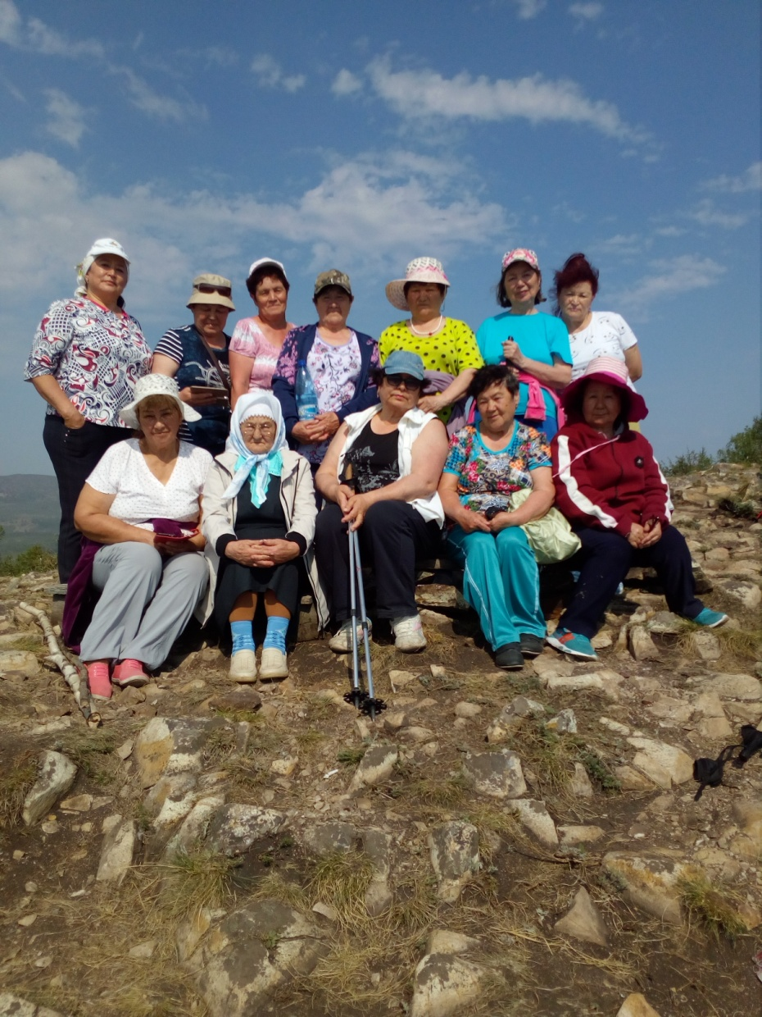
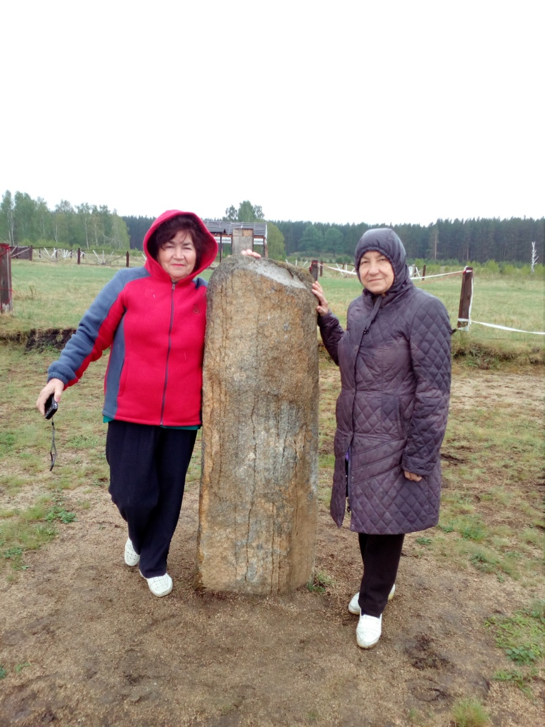
2019. Учалинский район –Аулия, Менгиры, ИКМ, музей Матросова

Slide 4
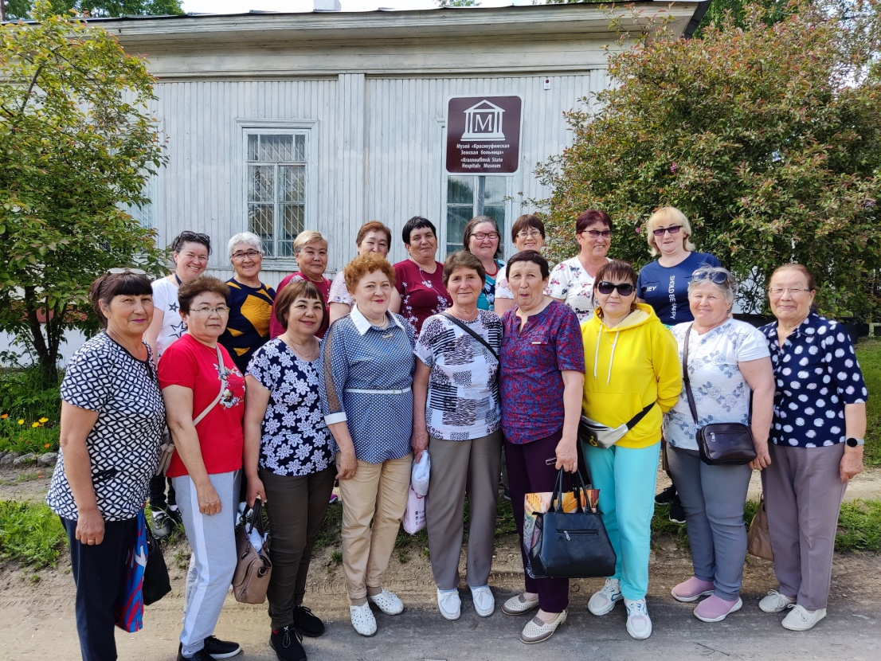
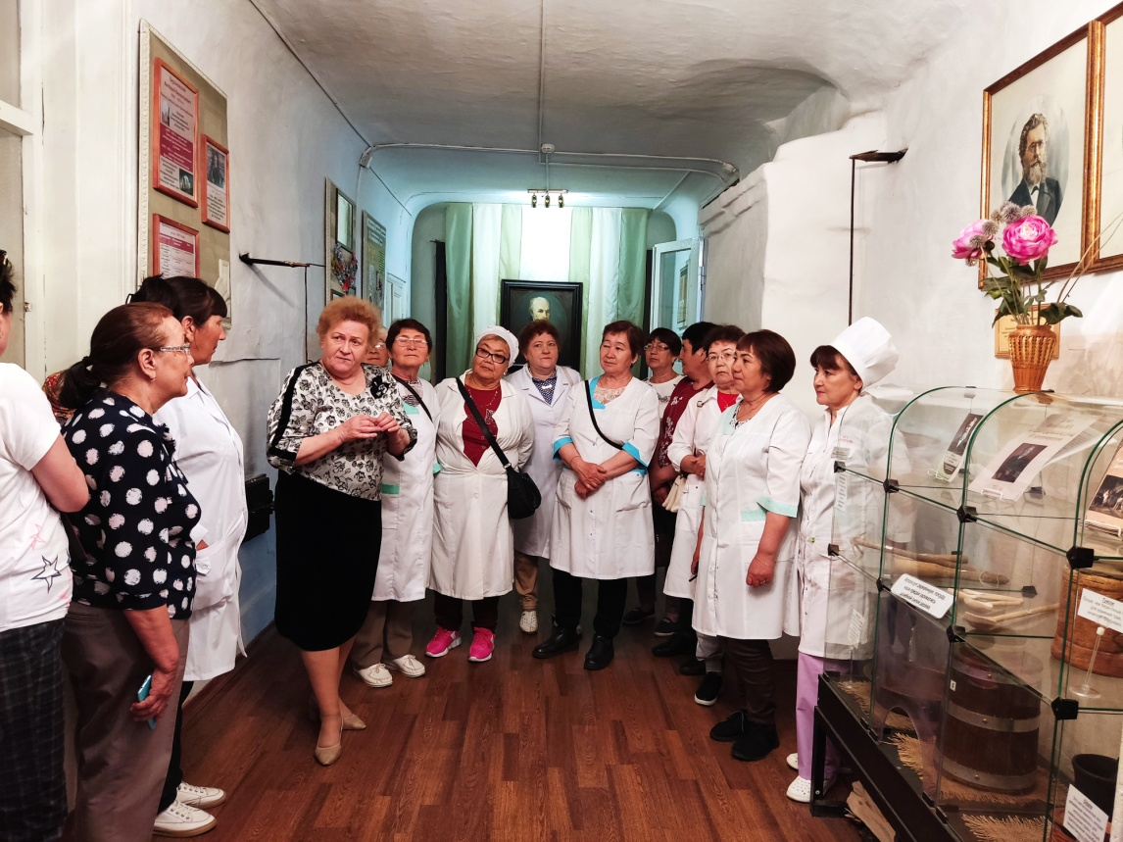
2022. Красноуфимск – музей «Земская больница»

Slide 5
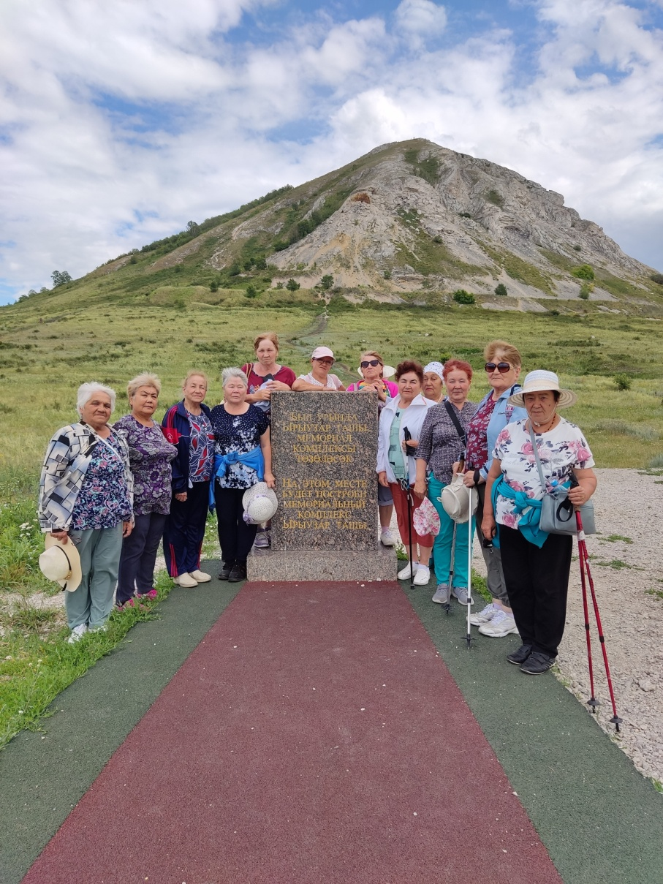
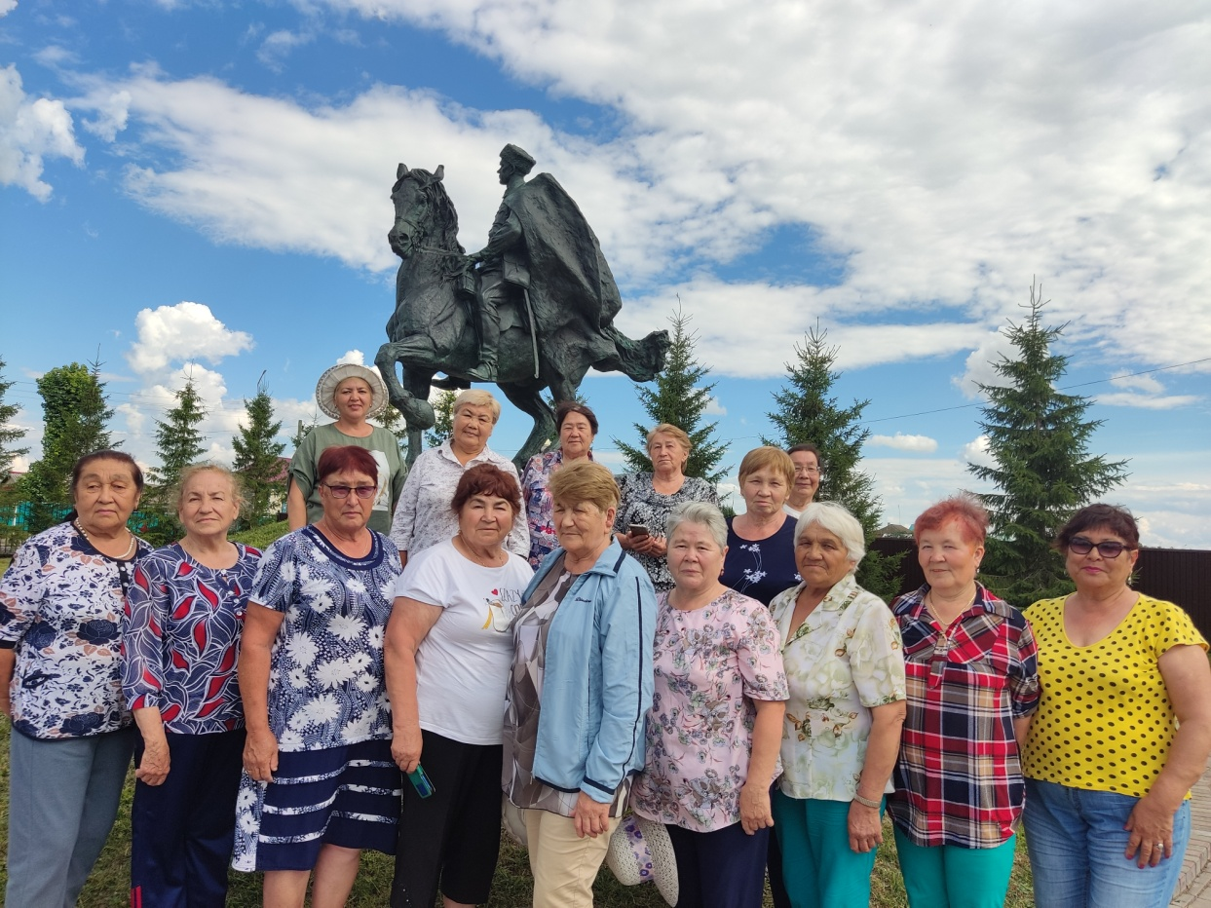
2022. Торатау, Стерлитамакский ИКМ, музе М.Гафури в Зилим-Караново, мемориал в Шаймуратово

Slide 6
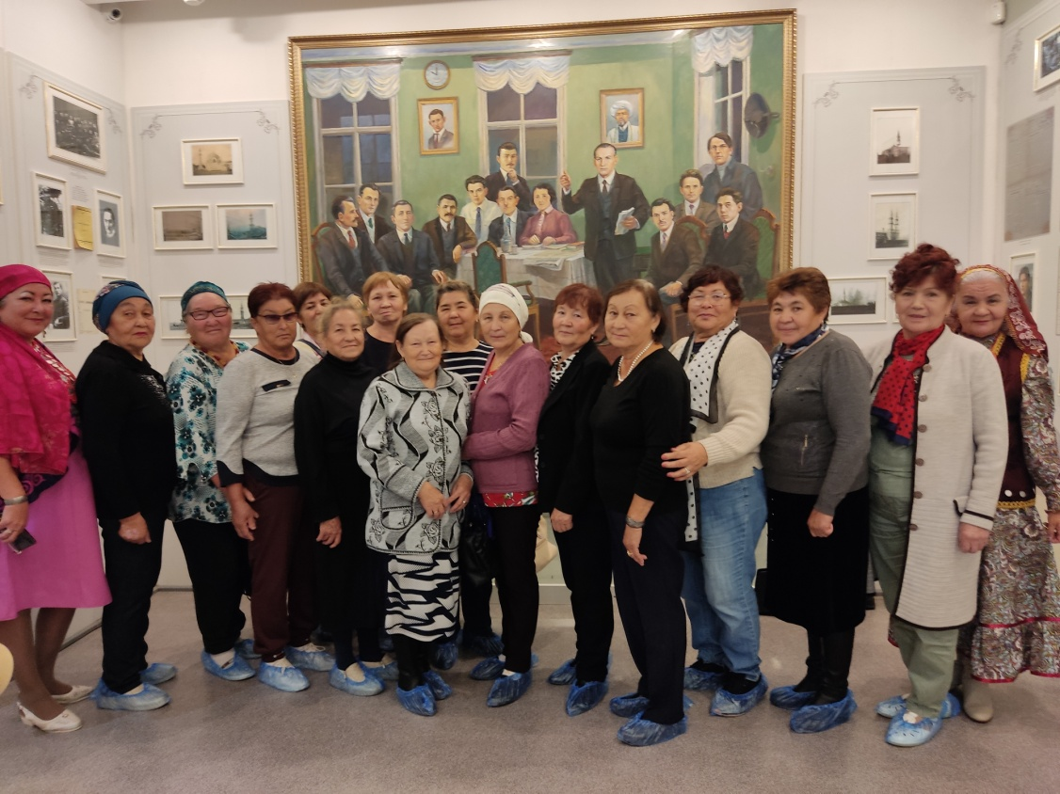
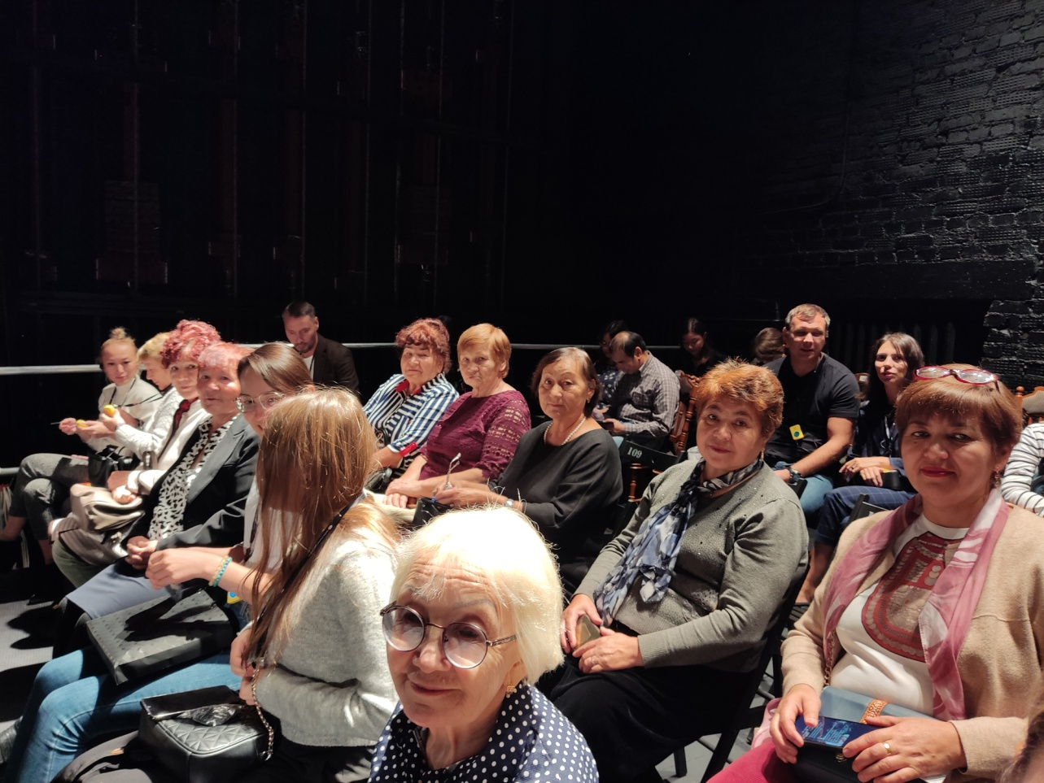
2022. Уфа. 2-хэт.автобус. Музей М.Гафури. Спектакль «Ҡара йөҙҙәр»

Slide 7
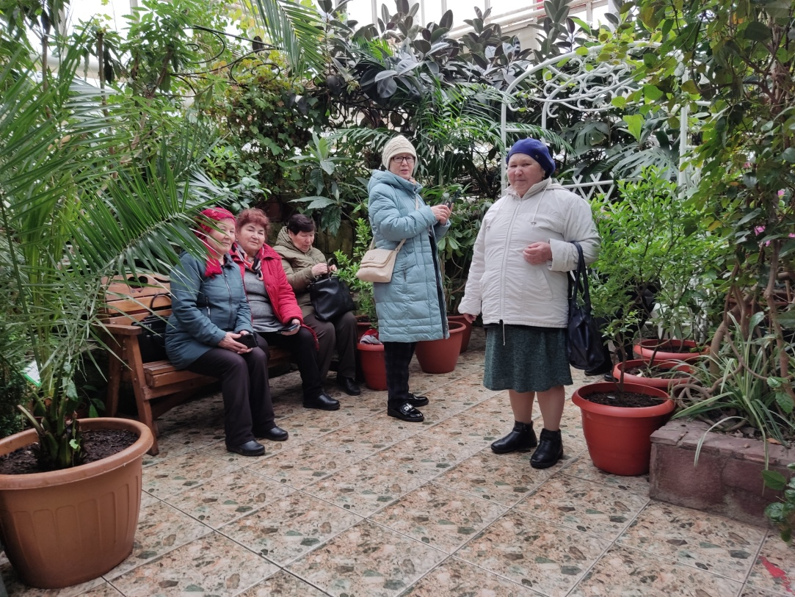
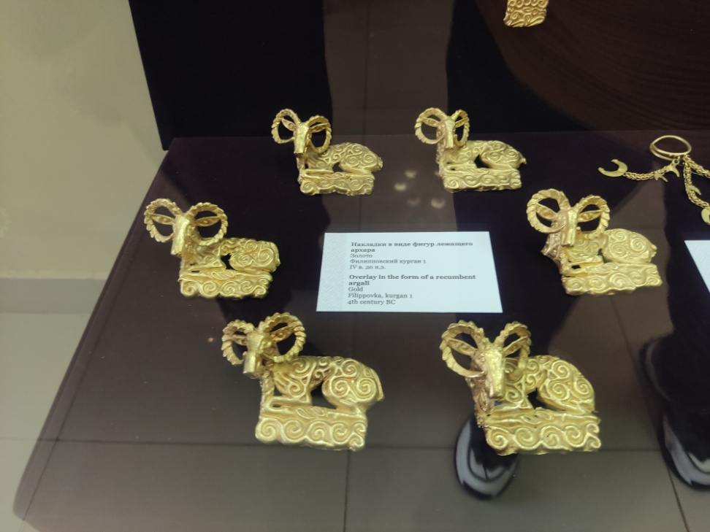
2022. Уфа.Ботанический сад. Молодежный театр. Музей археологии «Золото сарматов»

Slide 8
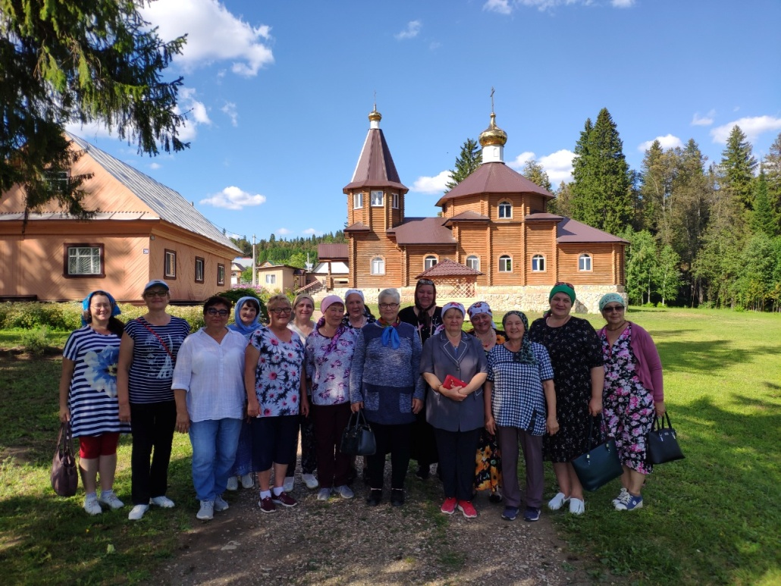
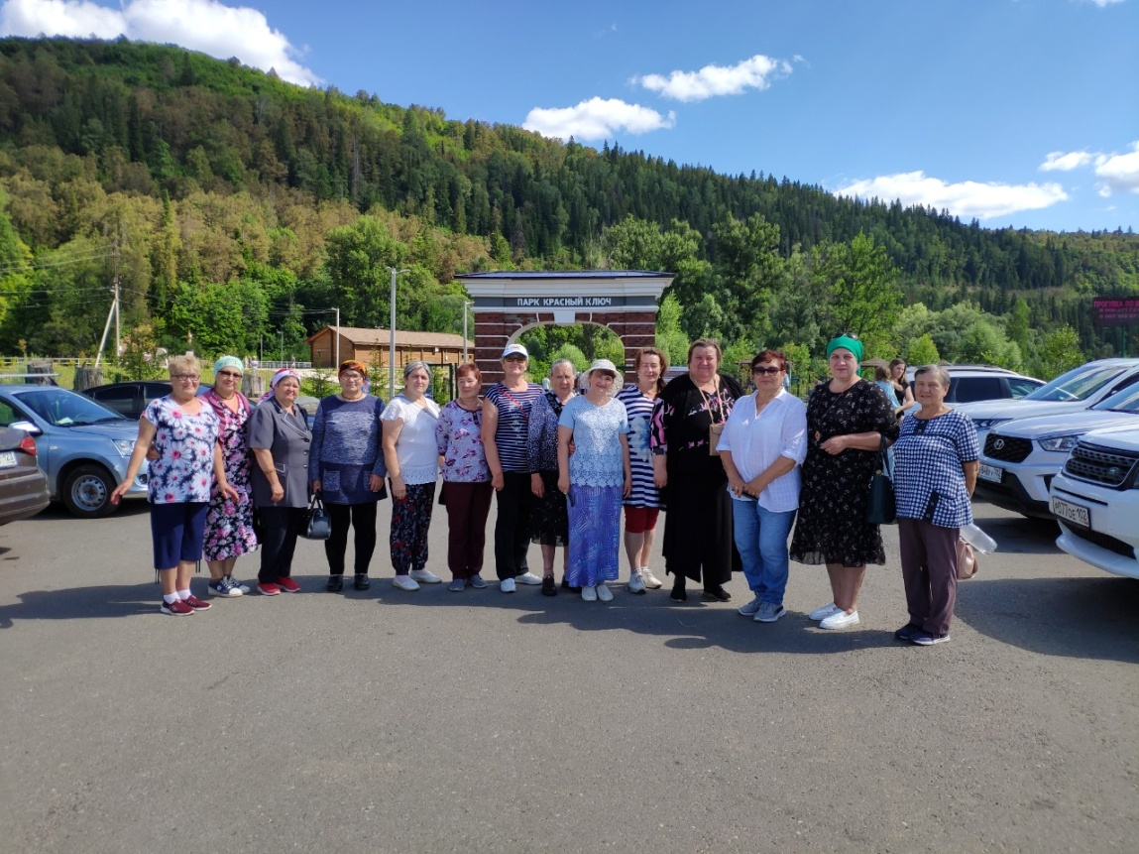
2022. Красный ключ. Павловка. «Святые кустики». Озеро Сарва

Slide 9
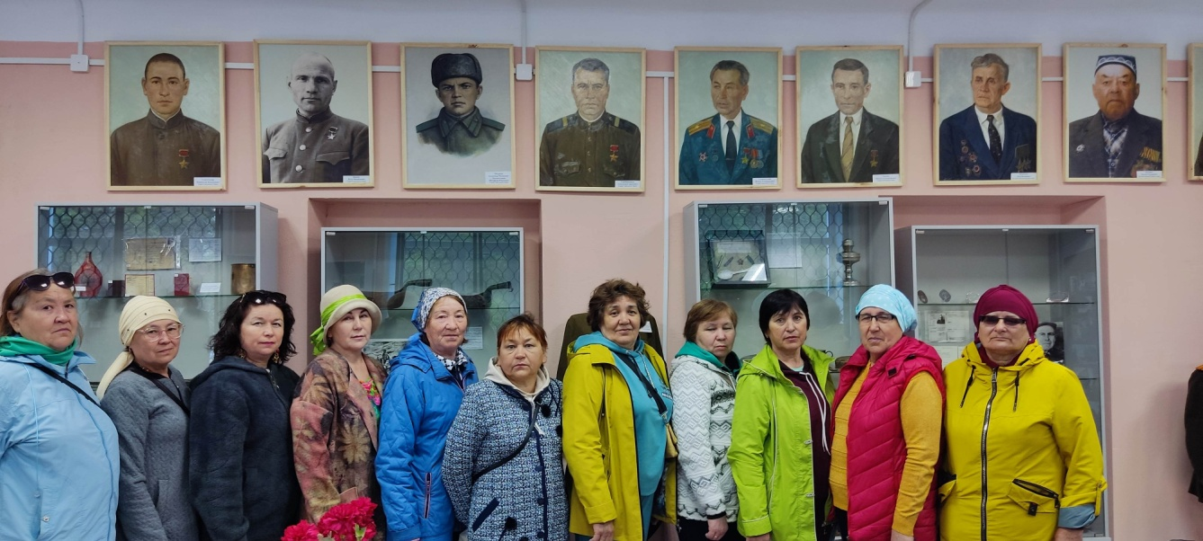
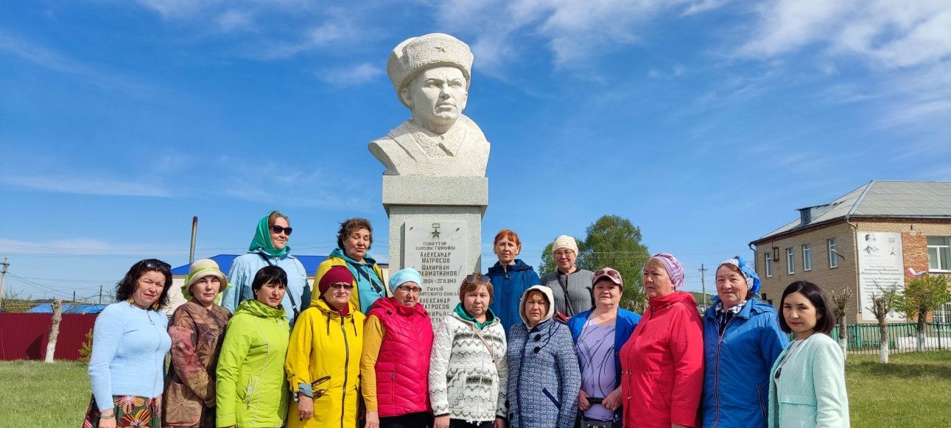
2023. Аушкуль-Аулия. Учалы ИКМ, Кунакбаево – А.Матросов – Ш.Мухаметьянов.

Slide 10
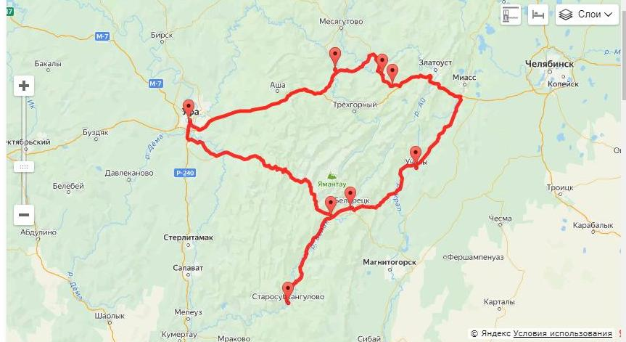
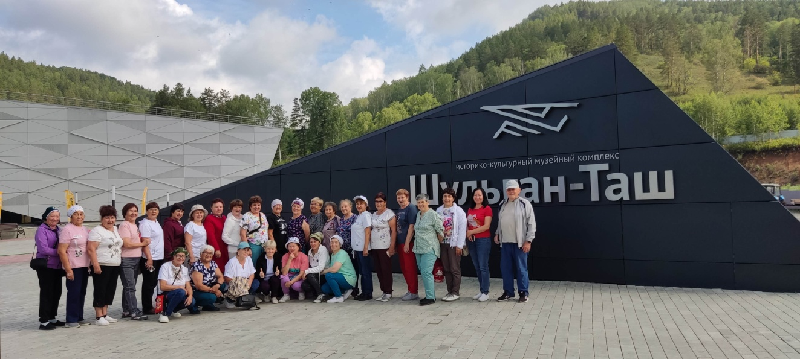
2023. Шульганташ. Учалы. Ахуновские менгиры

Slide 11
https://долголетие.соцтуризмрб.рф/

